Slide 1
億麗科技股份有限公司
(原名:新利虹科技股份有限公司)
一○九年法人說明會
109.12.23
LEAD DATA INC.

Slide 2
公司沿革
創立於民國85年
85年11月股票公開發行
86年開始CD-R、DVD-R 、DVD-RAM等產品量產
90年1月股票掛牌上市，股票代號2443
103年8月正式跨入港區物流業務
104年10月投入大宗物資(水泥、煤炭)貿易業務
LEAD DATA INC.

Slide 3
業務單位
業務單位 | 營業內容
大宗物資貿易 | 煤炭進口貿易
醫療器材 | 主要產品有：製氧機、助聽器及呼吸器(CPAP)等
港區物流 | 台南安平港散裝船裝卸倉儲與配送作業
LEAD DATA INC.

Slide 4
煤炭與港區物流業務介紹
子公司裕航公司與臺灣港務公司高雄港務分公司合作興建台南安平港13~15碼頭後線大宗散雜貨倉庫，容量為4萬噸之煤炭儲運中心，於2015年6月開始營運，並於北、中租用煤倉，為廣大的用煤客戶提供了全自動之煤炭卸貨及出貨等全方位服務。
LEAD DATA INC.

Slide 5
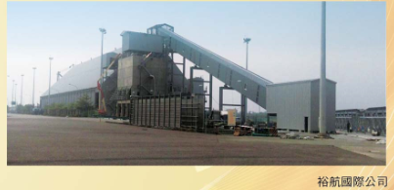
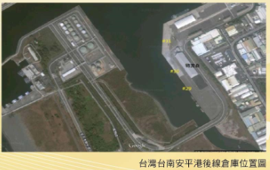
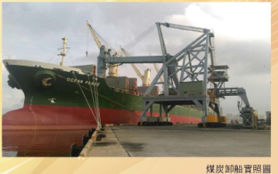
LEAD DATA INC.

Slide 6
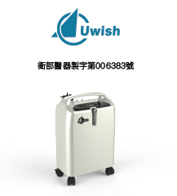
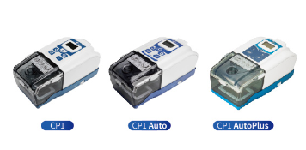

醫療器材業務介紹
子公司易特聯合科技公司及昶虹電子蘇州公司與瀋陽公司於2008年起投入醫療器材領域，致力於提供優質醫療輔具。
Uwish 睡眠呼吸輔助系列
Uwish 製氧機
助聽器
LEAD DATA INC.

Slide 7
財務及營運概況
LEAD DATA INC.

Slide 8
簡明合併綜合損益表
(單位：千元) |  | 109年度Q3 |  |  |  | 109年度Q2 |  |  |  | 109年度Q1
 |  | 金額 |  | ％ |  | 金額 |  | ％ |  | 金額 |  | ％
銷貨收入 |  | 139,568 |  | 100 |  | 69,513 |  | 100 |  | 166,748 |  | 100
營業毛利(損) |  | (12,660) |  | (9) |  | (26,445) |  | (38) |  | (10,602) |  | (7)
營業淨損 |  | (125,914) |  | (90) |  | (68,089) |  | (98) |  | (57,546) |  | (35)
稅前淨損 |  | (132,895) |  | (95) |  | (83,035) |  | (119) |  | (66,532) |  | (40)
本期淨損 |  | (132,895) |  | (95) |  | (83,035) |  | (119) |  | (66,532) |  | (40)
EBITDA |  | (38,587) |  |  |  | (52,582) |  |  |  | (42,345)
EPS |  | (0.91) |  |  |  | (0.55) |  |  |  | (0.45)
LEAD DATA INC.

Slide 9
銷貨收入明細
(單位：千元) |  | 109年度Q3 |  |  |  | 109年度Q2 |  |  |  | 109年度Q1
 |  | 金額 |  | ％ |  | 金額 |  | ％ |  | 金額 |  | ％
貿易業務 |  | 115,922 |  | 83 |  | 28,261 |  | 41 |  | 145,658 |  | 87
電機機械 |  | 3,386 |  | 2 |  | (19) |  | (1) |  | 1,675 |  | 1
運輸 |  | 6,157 |  | 5 |  | 5,426 |  | 8 |  | 3,399 |  | 2
醫療器材 |  | 14,103 |  | 10 |  | 35,845 |  | 52 |  | 16,016 |  | 10
合計 |  | 139,568 |  | 100 |  | 69,513 |  | 100 |  | 166,748 |  | 100
LEAD DATA INC.

Slide 10
簡明合併資產負債表
(單位：千元) |  | 109.9.30 |  |  |  | 109.6.30 |  |  |  | 109.3.31
 |  | 金額 |  | ％ |  | 金額 |  | ％ |  | 金額 |  | ％
現金及約當現金 |  | 236,746 |  | 21 |  | 261,863 |  | 21 |  | 273,268 |  | 19
應收款項淨額 |  | 74,970 |  | 7 |  | 105,900 |  | 9 |  | 98,265 |  | 7
存貨淨額 |  | 158,643 |  | 14 |  | 161,446 |  | 13 |  | 200,148 |  | 14
其他流動資產 |  | 162,041 |  | 15 |  | 151,800 |  | 12 |  | 159,898 |  | 11
固定資產及投資性不動產 |  | 246,360 |  | 22 |  | 328,237 |  | 27 |  | 343,968 |  | 24
使用權資產 |  | 123,203 |  | 11 |  | 128,733 |  | 11 |  | 134,955 |  | 9
資產總計 |  | 1,102,642 |  | 100 |  | 1,233,764 |  | 100 |  | 1,436,130 |  | 100
短期借款 |  | 67,947 |  | 6 |  | 88,186 |  | 7 |  | 88,186 |  | 6
合約負債-流動 |  | 49,900 |  | 5 |  | 45,957 |  | 4 |  | 43,718 |  | 3
應付款項 |  | 218,630 |  | 20 |  | 205,024 |  | 17 |  | 326,748 |  | 23
租賃負債 |  | 81,810 |  | 7 |  | 85,527 |  | 7 |  | 89,920 |  | 6
其他流動負債 |  | 666 |  | 0 |  | 413 |  | 0 |  | 233 |  | 0
股東權益 |  | 647,733 |  | 59 |  | 772,629 |  | 63 |  | 823,443 |  | 58
LEAD DATA INC.

Slide 11
簡明合併現金流量表
(單位：千元) |  | 109年度前三季 |  | 108年度前三季
稅前淨損 |  | (282,462) |  | (209,558)
折舊及攤提 |  | 60,190 |  | 90,106
其他營業活動 |  | 343,870 |  | 156,124
營業活動之淨現金流入(出) |  | (121,598) |  | 36,672
固定資產及投資性不動產 |  | (5,644) |  | (282,906)
其他投資活動 |  | 109,516 |  | 41,212
投資活動之淨現金流入(出) |  | 103,872 |  | (241,694)
長短期借款增加(減少) |  | 67,947 |  | 99,228
其他融資活動 |  | (24,012) |  | 155,513
融資活動之淨現金流入(出) |  | 43,935 |  | 254,741
匯率影響數 |  | 27,944 |  | 16,176
淨現金部位之增加(減少) |  | 54,153 |  | 65,895
期末現金及約當現金餘額 |  | 236,746 |  | 176,011
LEAD DATA INC.

Slide 12
公司未來展望
煤炭業務:
  努力開拓中大型工業用戶市場，以配合安平港物流設施擴大市占率。
醫療業務：
  除原有通路商業務外，並與國際大廠展開合作洽談，擴大相關投標及代理業務， 增加獲利。
LEAD DATA INC.

Slide 13
謝謝您的聆聽
Thank you
LEAD DATA INC.

